Slide 1
Geoinformatik: Web Mapping

Slide 2
1. Rahmenbedingungen der Arbeit
Anwendung der erlernten Html, JavaScript und CSS Kenntnisse
Arbeiten mit GPS Dateien, im weiteren Verlauf auch GeoJson
Kennenlernen der benötigten Tools für webbasiertes Programmieren
Verwendung von Versionsverwaltungstools

Slide 3
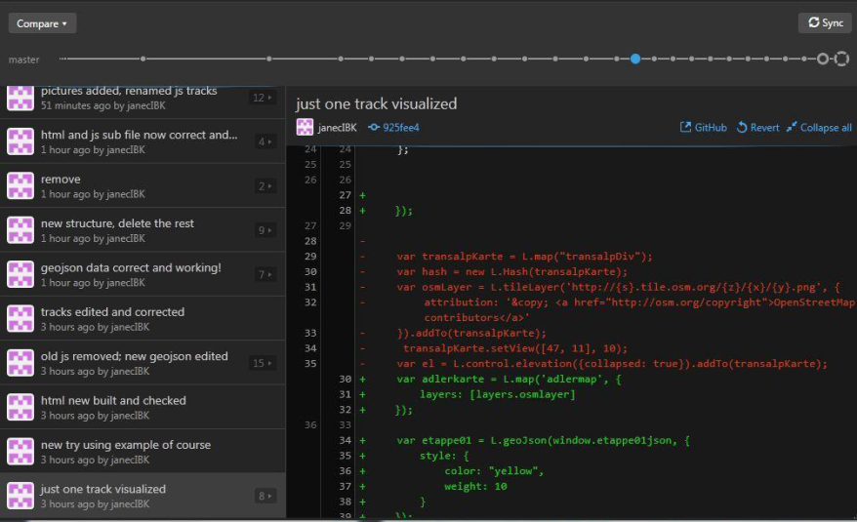
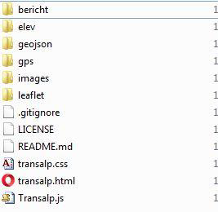
2. GitHub / Ordner- und DAteistruktur
Ordentlich durchdachte Struktur grundlegend für kleine, wie auch große Projekte
Bei konsequenter Nutzung jede Änderung nachvollziehbar, auch für Dritte
Aufbau der lokalen Ordnerstruktur gut organisieren
Große Projekte mit mehreren 1000 Programmierern
Beispiele:
Linux-Kernel, das Web-App-Framework Ruby on Rails oder die JavaScript Bibliothek jQuery“

Slide 4
3. Das Projekt
Einfach und unkomplizierte Struktur
Übersicht über die verwendeten Datentypen:
.html Zuständig für Aufbau der Seite, beinhaltet essentielle Informationen
.js Verschiedene Funktionen: Leaflet Bibliotheken; Informationen zu Erstellung der Karte; weitere Funktionen in der Karte
.css Dienen besonders zu optischen Gestaltung der Oberfläche von Websites; optional, aber empfehlenswert
.gpx Offenes Format zur Speicherung von Geodaten
.geoson.js Format zum codieren einer Vielzahl geographischer Datenstrukturen

Slide 5

Exkurs
Open-source JavaScript Bibliothek für interaktive Karten
Extrem leistungsfähig und bietet große Zahl an Features
Leichte und übersichtliche Einbettung, d.h. lockt breite Masse an Anwendern an
Kein eigenständiges Geoinformationssystem, nur Framework zur Darstellung
Jedoch mit Geoinformationssystemen kombinierbar

Slide 6
3. Das Projekt
Ziel: Übersichtliche Website zur Bewerbung einer Mountainbike Alpenüberquerung
Inhalte
Bilder
Route in Tagesetappen
Verschiedene Kartentypen zur besseren Darstellung
Höhenprofil zur genaueren Einschätzung der Etappen
Beschreibungen und Fakten in Textform
Verlinkungen zu relevanten Seiten

Slide 7
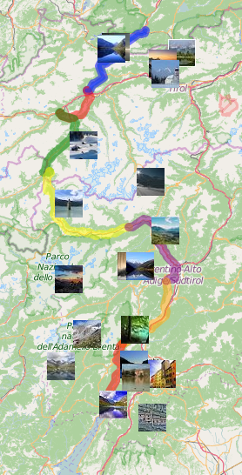

4. Aufbau der Seite

Slide 8
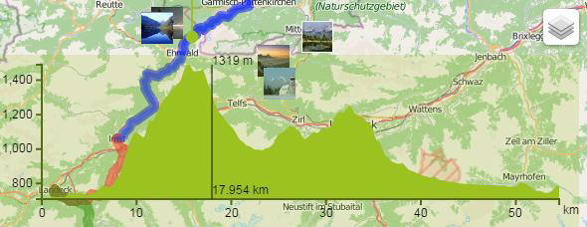
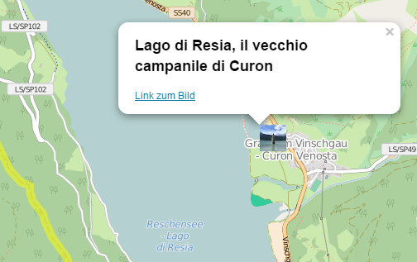
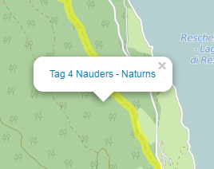
4. Aufbau der Seite

Slide 9
5. Fazit
Hohes Maß an Koordination und organisierten Arbeiten nötig
Kleine Fehler oftmals sehr zeitintensiv zu finden / beheben, trotz Hilfe vieler online Tools zur Überprüfung von Codes
Kenntnisse in Programmiersprachen jedoch von Vorteil (Beruf, Geographie, usw.)

